Slide 1

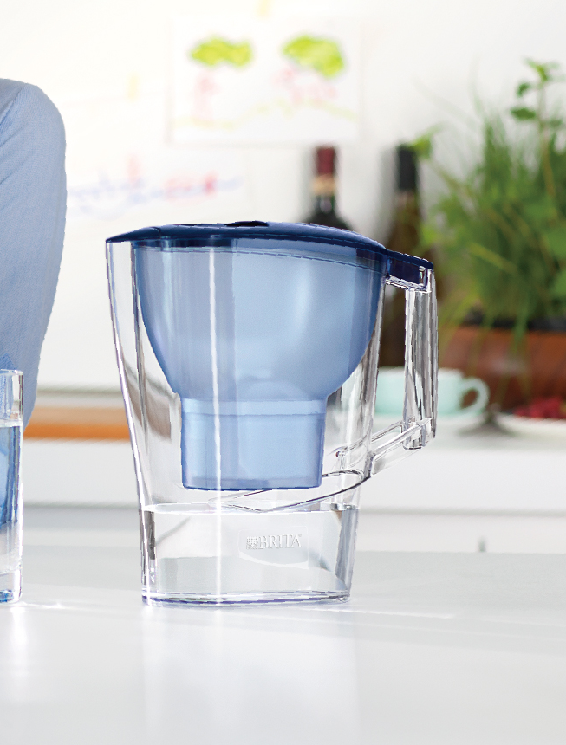
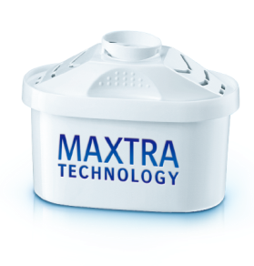

Aluna 3.5L
碧然德摩登系列滤水壶
Aluna-XL-3.5L-B-GB-2
碧然德摩登滤水壶3.5L 蓝 双芯装
市场参考价： 329.00
批发价：137.00
彩盒尺寸： 26.7×15.4×27.7cm
材 质：漏斗：SAN树脂
壶盖：ABS树脂
滤芯的过滤材料：无钠离子树脂+天然椰壳活性炭
滤芯外壳：食品级PP
装箱明细：4pcs/箱
自动出水口，出水精准流畅。
摩登手柄设计，易于把握。
BRITA MEMO：备有电子滤芯更换提醒器。
3.5升大容量设计，适合家庭与办公室使用。
2.4升流线型设计，可放置冰箱门内侧。

